Slide 1
2024. 04. 25. Thr
Project Mid-Term Presentation
NLP modeling of Early Depression Risk Detection
2조
강상윤
박우진
윤주안
이하은

Slide 2
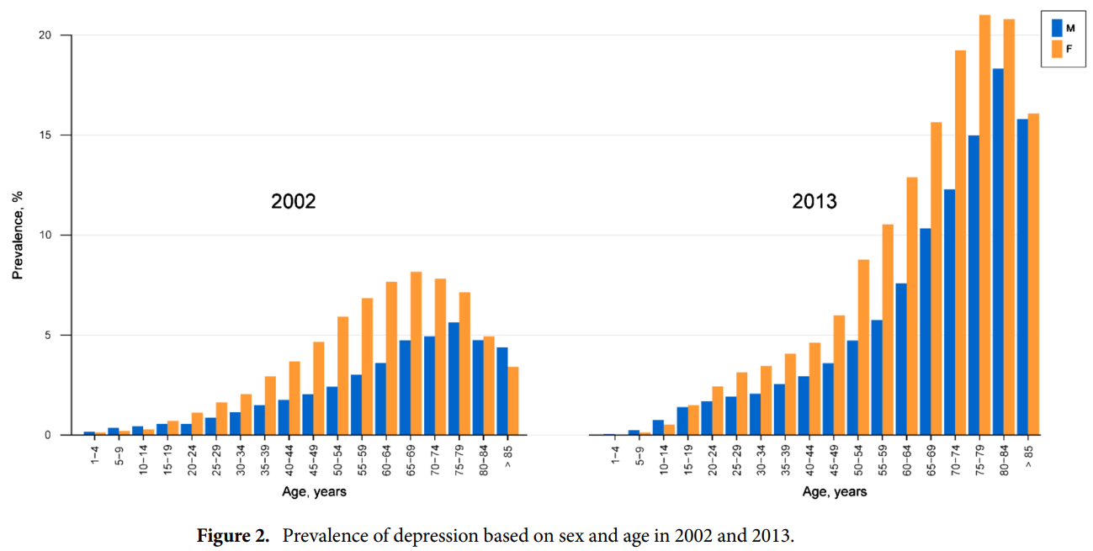
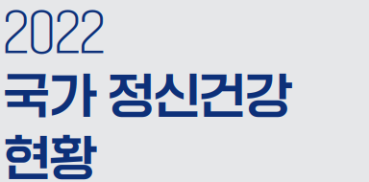
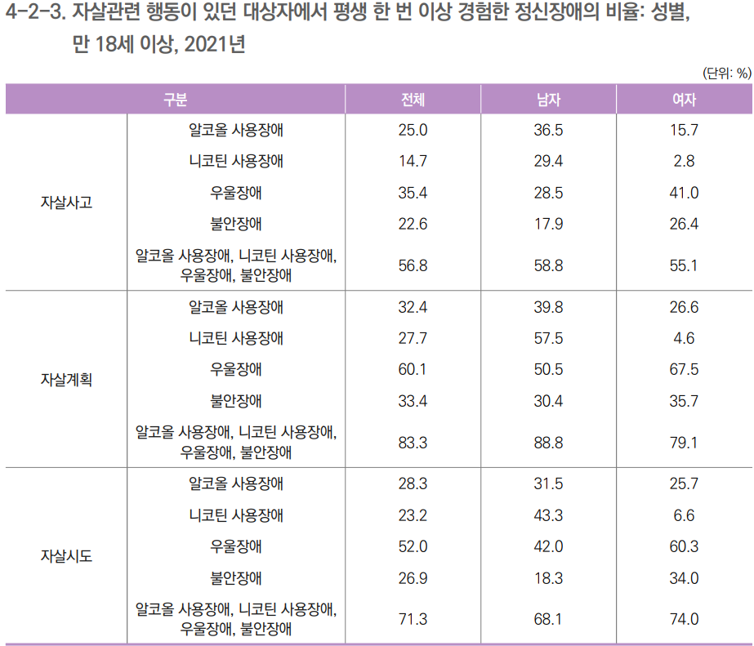




Depression
Kim, G. E., Jo, M.-W., & Shin, Y.-W. (2020). Increased prevalence of depression in South Korea from 2002 to 2013. Scientific Reports, 10(1), 1–9. https://doi.org/10.1038/s41598-020-74119-4
https://www.ncmh.go.kr/mentalhealth/board/boardView.do?no=9525&fno=106&gubun_no=6&menu_cd=04_02_00_02&bn=newsView&search_item=&search_content=&pageIndex=1#
Notes:
우울증은 사람들의 일상생활에 부정적인 영향을 미치는 감정의 지속입니다.
전 세계적으로 장기적인 우울한 감정으로 고통받는 수는 매년 증가하고 있으며, 2002년과 2013년 우울증 유병율을 비교해 보면 성별과 관련없이
10년사이 그 비율이 크게 증가한 것을 확인할 수 있습니다.
우울증 환자들은 그 심각도에 따라서 자해행동을 하기도 하며, 자살로 이어지기도 합니다.
2022년 초 발표된 국가정신건강현황에서 확인할 수 있듯, 자살사고, 자살계획, 자살시도의 경우 우울장애에서 그 비율이 가장 큰 것을 확인할 수 있습니다.
이러한 우울증은 전 세계적으로도 해가 갈수록 증가하는 추세를 보이고 있어 전 세계적으로 점점 더 일반화되고 있습니다.
대부분의 정신질환과 마찬가지로 우울증은 조기에 발견하여 적절한 치료를 받는 것이 이후 개인의 개인적, 직업적, 사회적 생활 뿐 아니라 건강 전반에 있어서 부정적인 영향을 크게 줄일 수 있는 가장 중요한 부분입니다.
많은 의사들은 이와 같은 심각한 단계에 도달하기 전에 더 나은 치료 과정을 제공하기 위해 정신질환 및 부정적 감정의 존재를 조기에 식별하는 데 집중하고 있으나 여전히 어려움을 겪고 있습니다.

Slide 3
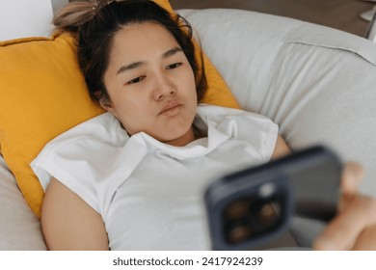






Depression
Notes:
많은 우울증 환자들은 자신의 정체성 및 외모를 숨기려고 하거나, 낯선 사람들과 대화하는 것에 어려움을 느끼는 경우가 많습니다.
반면 facebook, reddit, twitter 등의 sns로 text를 공유하는 것을 더 선호하는 경향이 있습니다.
우울증을 효과적으로 인지하고 우울증을 앓는 개인의 건강 및 생명을 구하기 위해서는 NLP와 같은 기술을 활용하여 소셜 미디어에서 우울증을 조기 진단하는 것은 매우 중요하다고 볼 수 있습니다.
또한 depression risk detection하는 AI model은
사용자가 현재 자신이 우울한 감정을 지속적으로 가지고 있다는 것을 자각하고,
스스로 도움이 필요한 상황임을 인지할 수 있도록 도움을 줄 수 있을 뿐 아니라,
자살 충동 등의 합병증이 발생할 수 있는 시기가 도달하기 전, 병원에서 세밀한 진단 및 적절한 개입을 만들어 낼 수 있는 기회가 될 것입니다.

Slide 5

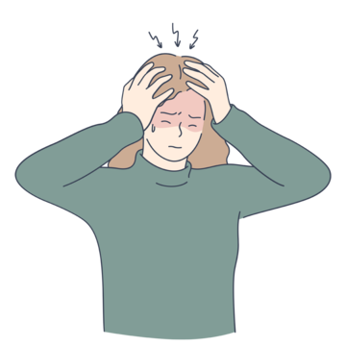
Depression
Physiological
factors
Genetic
factor
Environmental
factor
Kim, G. E., Jo, M.-W., & Shin, Y.-W. (2020). Increased prevalence of depression in South Korea from 2002 to 2013. Scientific Reports, 10(1), 1–9. https://doi.org/10.1038/s41598-020-74119-4
https://www.ncmh.go.kr/mentalhealth/board/boardView.do?no=9525&fno=106&gubun_no=6&menu_cd=04_02_00_02&bn=newsView&search_item=&search_content=&pageIndex=1#
Notes:
저희는 자폐와 관련해서 유의미한 text data를 많이 확보하지 못할 경우
우울증을 진단하는 모델을 2안으로 생각하고 있는데요,
Depression을 주제로 할 경우, 학습에 사용 가능한 text data를 자폐보다 더 많이 가져와서 학습시킬 수 있다는 장점이 있습니다.
우울증, depression은 전세계적으로도, 특히 우리나라에서 주요 정신건강질환으로 꼽히는데,
그 이유는 해가 지날수록 늘어나는 지속적인 우울감을 느끼거나, 우울증을 진단받는 사람들이 크게 늘어나고 있기 때문일 것입니다.
의학적 정의로서의 우울증은 심한 슬픔, 무기력, 희망 저하, 절망감 등의 정신적 행위 및 운동능력의 지연 등을 보이는 질병입니다. 이는 일상생활에 심각한 영향을 미치며, 사회적 기능과 개인적 삶의 질을 저하시킬 수 있습니다.
한국에서의 우울증 유병률은, 뉴스에서도 많이 보고되는 것과 같이, 상당히높은 편에 속합니다.
한국 정신건강영역 보고서에 따르면, 한국 성인의 우울증 유병률은 약 6.7%로 추정됩니다.
우울증 유병률은 점진적으로 증가하고 있으며,
특히 학생, 청소년 및 젊은 성인들 사이에서 높은 발병률을 보이고 있습니다.
우울증은 자살 위험을 증가시키는 주요 요인 중 하나로 알려져 있습니다.
한국의 자살률은 세계에서 상당히 높은 편이며, 우울증은 이에 큰 영향을 미치는 것으로 알려져 있습니다.
왼쪽 표에서의 통계를 보면 자살사고, 계획 및 시도에서 우울장애가 가장 큰 요인으로 확인됩니다.
이렇듯 개인 뿐 아니라 사회 전반에 영향을 끼칠 수 있는 우울증은 다양한 원인에 의해 발생할 수 있는데,
우울증의 병인으로는 크게 세 가지로 나뉘어 볼 수 있습니다.
먼저, 생리적인 요인입니다.
신경전달물질 불균형은 우울증의 주요 원인 중 하나로 알려져 있습니다.
뇌 내의 세로토닌, 도파민, 노르에피네프린 등의 신경전달물질 수준의 변화는 우울증의 주요 원인이 될 수 있습니다.
두 번째로, 가족력이 우울증 발병 위험을 증가시키는 요인으로 여겨집니다.
유전적 요인은 개인이 우울증에 노출되었을 때 반응하는 방식을 형성하는 데 영향을 미칠 수 있습니다.
마지막으로, 환경적 요인입니다.
스트레스, 외상, 가난, 가족 문제, 사회적 고립 등의 환경적 요인은 우울증의 발병 위험을 증가시킬 수 있습니다.
이렇게 사회적인 이슈 중 하나인 우울증은 정신건강 장애 중 가장 흔하고 심각한 질병 중 하나로,
우울증의 정확한 진단은 적절한 치료에 매우 중요합니다.
또한 AI model을 통해 우울증을 자가진단 해볼 수 있다면,
스스로 도움이 필요한 상황임을 인지할 수 있도록 도움을 줄 수 있을 뿐 아니라,
자살 충동 등의 합병증이 발생할 수 있는 시기가 도달하기 전, 병원에서 세밀한 진단 및 적절한 개입을 만들어 낼 수 있는 기회가 될 것입니다.

Slide 6
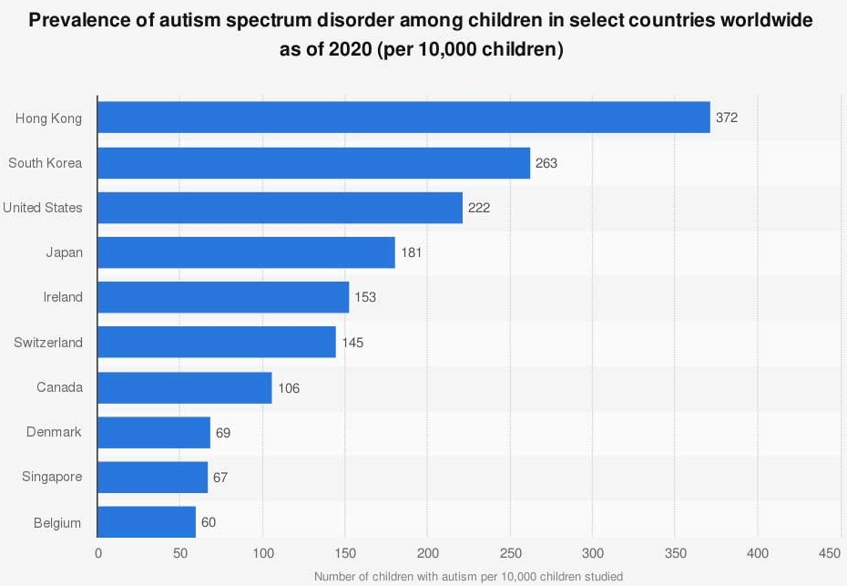
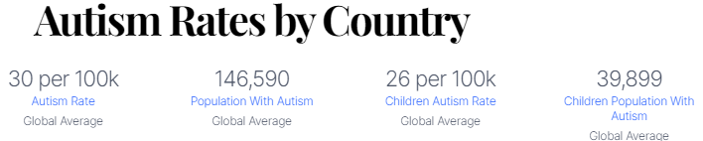
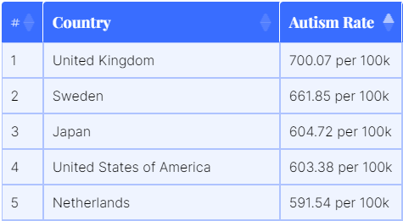
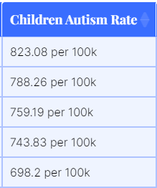

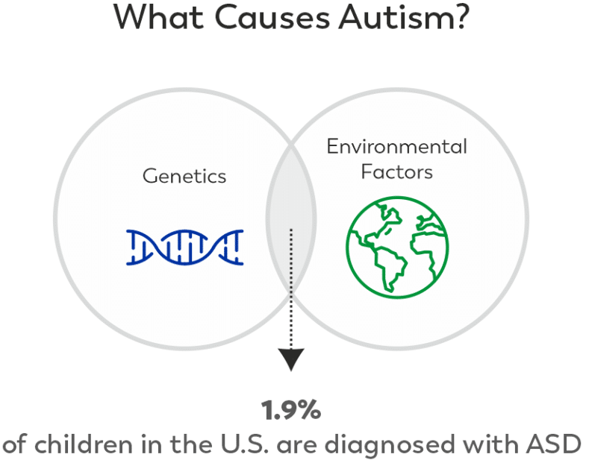
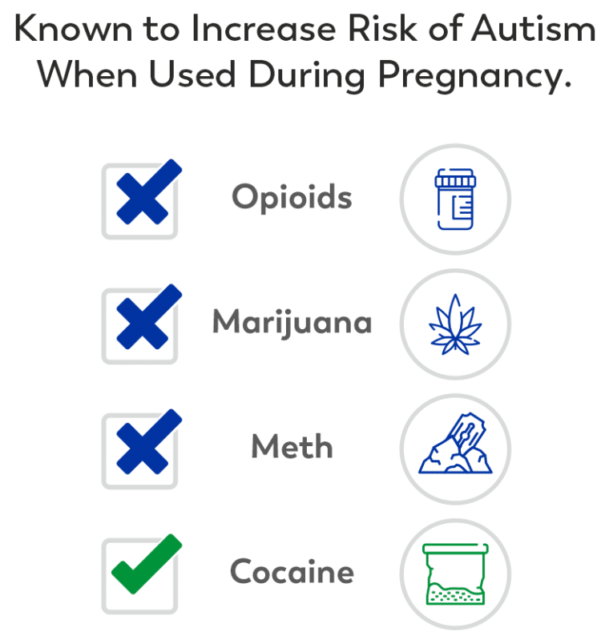
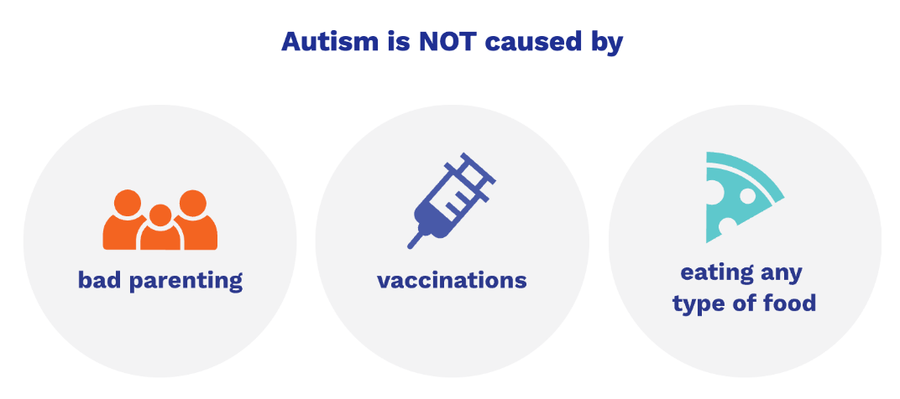
ASD : Autism Spectrum Disorder
https://wisevoter.com/country-rankings/autism-rates-by-country/
https://www.cordlife.com/sg/facts-about-autism
https://www.thetreetop.com/aba-therapy/what-causes-autism
Notes:
먼저 ASD에 대해서 최근 통계를 통해 간략히 소개하겠습니다.
Wisevoter에서 2023년 전세계 autism rate을 조사한 결과
평균 10만명당 26명의 어린이들이 ASD인 것으로 보고되었습니다.
(통계가 부실한 국가들도 포함되어 있는 것을 고려해야 함)
좀 더 직관적인 통계를 위해 top 5와 우리나라를 비교해 보면 우리나라의 경우 10만명당 507.76명이 ASD이고,
아이들의 경우 그보다 좀 더 높은 수치인 10만명당 622명 정도로 확인되었는데
Top1으로 꼽힌 영국의 경우 인구 10만명당 700명 정도, 그리고 아이들의 경우 823명으로 집계되었습니다.
또 다른 출처의 통계 자료를 보면 2020년 기준으로 만명의 아이들 중 자폐 비율이 우리나라가 263명으로
앞서 말씀드린 통계와 크게 차이가 나기도 하고 아시아 국가들이 상위권에 위치한 것을 확인해 볼 수도 있는데
이러한 통계들을 제외하고도 최근 자폐 인구 비율이 늘어나고 있다는 이야기는 많이 들려오고 있습니다.
자폐의 원인으로는 아직까지 의학적으로 그 메커니즘이 뚜렷하게 밝혀진 바가 없지만,
환경적인 요인을 보자면 부모의 노산이 관련된 것으로 보이며, 유전자의 결함으로 밝혀진 것은 없지만 첫째 아이가 자폐인 경우 그 동생들도 자폐적 성향이 보이는 것은 통계적으로 밝혀졌습니다.
당연히 임신 준비 기간, 또는 임신 중 부모의 마약 복용이 아이에게 해롭겠지만, 명확히 밝혀진 것은 부모의 코카인 복용이 자녀의 ASD risk와 관련이 있다는 것입니다.
다만 백신이나, 어떤 유형의 음식을 섭취해서, 또는 부모의 잘못된 육아로 인해 발생하는 것은 아닙니다.
아쉽게도 아직까지 자폐 증상을 조금이나마 억제하는 약은 있어도 완전히 그 근본적인 치료법이 밝혀진 것은 없습니다.
따라서 자폐의 조기진단으로, 하루라도 아이가 어릴 때 빠르고 적절한 치료를 받아 그 증상이 완화되는 것이 현재로써 할 수 있는 가장 좋은 대처라고 할 수 있습니다.

Slide 7
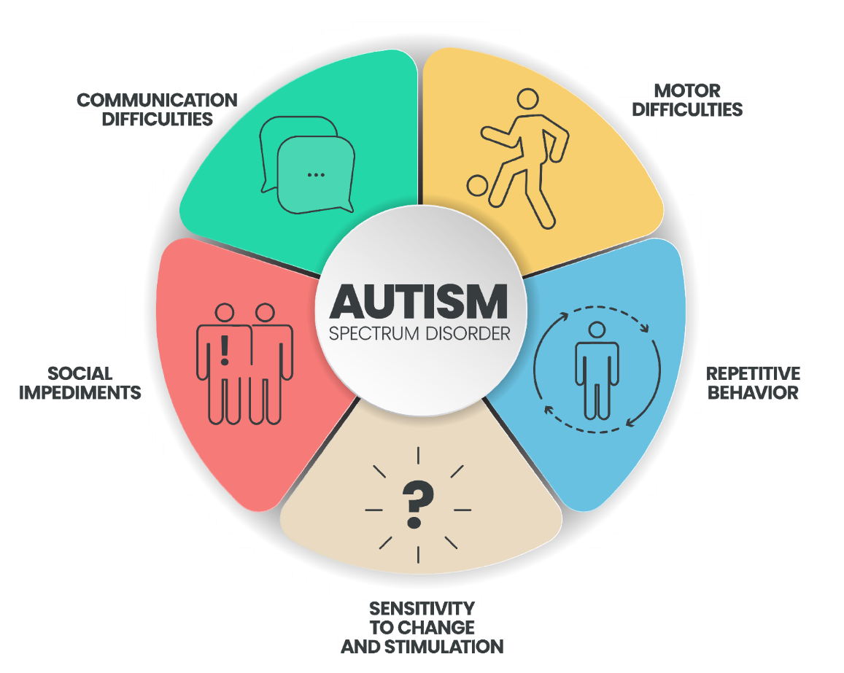
Diagnostic Criteria of ASD
Each of these three areas of social communication and interaction
Deficits in social-emotional reciprocity, ranging, for example, from abnormal social approach and failure of normal back-and-forth conversation; to reduced sharing of interests, emotions, or affect; to failure to initiate or respond to social interactions.
Deficits in nonverbal communicative behaviors used for social interaction, ranging, for example, from poorly integrated verbal and nonverbal communication; to abnormalities in eye contact and body language or deficits in understanding and use of gestures; to a total lack of facial expressions and nonverbal communication.
Deficits in developing, maintaining, and understanding relationships, ranging, for example, from difficulties adjusting behavior to suit various social contexts; to difficulties in sharing imaginative play or in making friends; to absence of interest in peers.
Plus at least two of four types of restricted, repetitive behaviors
Stereotyped or repetitive motor movements, use of objects, or speech (e.g., simple motor stereotypes, lining up toys or flipping objects, echolalia, idiosyncratic phrases).
Insistence on sameness, inflexible adherence to routines, or ritualized patterns of verbal or nonverbal behavior (e.g., extreme distress at small changes, difficulties with transitions, rigid thinking patterns, greeting rituals, need to take same route or eat same food every day).
Highly restricted, fixated interests that are abnormal in intensity or focus (e.g., strong attachment to or preoccupation with unusual objects, excessively circumscribed or perseverative interests).
Hyper- or hyporeactivity to sensory input or unusual interest in sensory aspects of the environment (e.g. apparent indifference to pain/temperature, adverse response to specific sounds or textures, excessive smelling or touching of objects, visual fascination with lights or movement).
https://www.cdc.gov/ncbddd/autism/hcp-dsm.html
Notes:
ASD를 가지고 있는 아동에게는 여러 증상이 폭넓고 그 정도도 다양하게 나타납니다 (spectrum)
먼저 사회적 상호작용에 대한 어려움, 즉 눈을 보고 대화하거나, 친구를 만드는 데 어려움이 있을 수 있습니다
그리고 언어적인 능력에 문제가 있거나, 비언어적 의사소통에 어려움을 겪을 수 있습니다. 이 문제의 경우 언어지연이나 대화의 이해 부족 등으로 나타날 수 있고,
이러한 증상으로 인해 그저 아이가 말을 늦게 한다거나, 언어가 조금 느리게 발달되는 경우로 오진될 가능성이 있습니다.
또한 반복적 행동 및 관심사가 특징적입니다. 일정 패턴을 따르는 행동이나, 특정 물건이나 주제에만 관심이 있거나, 동일한 행동을 반복하는 것으로 나타납니다.
그리고 감각 처리에 대한 과민성이 있을 수 있습니다. 높은 피치의 소리나, 밝은 빛, 특정 텍스쳐에 대해 과민반응을 보일 수 있습니다.
이러한 자폐의 경우 개체마다 증상이 매우 상이하고 그 정도도 다르기 때문에 반드시 전문가가 진단해야 합니다.
또한 일부 어린이의 경우 자폐증상이 명확하게 나타나지 않거나, 언어 및 사회기술이 다소 지연되는 것으로 보여도 다른 발달 영역에서는 문제가 없을 수도 있어 초기 진단의 어려움을 야기할 수 있습니다.
또는 어떤 어린이들의 경우 자폐로 인한 어려움에 대해 스스로 대처하기 위해 자신만의 특이한 방식을 개발하기도 하는데,
이 경우 다른 사람들 앞에서 문제를 숨기거나 특정 상황이나 환경에 적응하여 증상이 보이지 않는 등 이로 인해 진단이 더욱 늦어질 수 있습니다.
위와 같은 문제들로 인해 자폐의 진단이 늦어질 경우
적절한 치료 및 지원의 놓침으로 이어져 조기 개입이 중요한 자폐의 경우 성장기 아이들의 발달 및 학습에 대한 중요한 기회를 상실할 수도 있습니다.
또한 어린이들의 사회적 관계, 학교에서의 성과, 가정환경의 적응 등 다양한 영역에서 어려움이 발생할 수 있으며
늦은 자폐진단을 받은 아이들은 또래에 비해 자신에 대한 이해가 부족하거나, 자아에 대해 부정적인 경험을 할 가능성이 있고, 이는 정서적 문제를 야기할 수도 있습니다.
> 이로 인해 자폐 스펙트럼 장애의 조기진단은 아주 중요하지만, 한편 일반 부모의 입장에서 아이를 봤을 때 자폐가 아닌 언어 및 발달지연으로 오해될 가능성도 충분히 있습니다.

